Slide 1
5.4
扩展接入网安全
延时符

Slide 2
5.4 扩展接入网的安全
除了近距离无线（高速）接入和远距离无线（高速）接入以外，物联网的接入技术还可以是近距离无线低速接入网，如蓝牙和ZigBee，以及有线网络，如局域网 Ethernet(IEEE 802.3)和卫星通信。

Slide 3
5.4.1 近距离无线低速接入网安全
近距离无线低速接入方法典型代表
Bluetooth
ZigBee

Slide 4
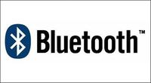
Bluetooth安全简介
蓝牙（Bluetooth）是爱立信公司在1994年开始研究的一种能使手机与其附件（如耳机）之间互相通信的无线模块。
它的工作频率为2.4GHz，有效范围大约在10m半径内。蓝牙被列入了IEEE 802.15.1规范，可解决小型移动设备之间的短距离无线互连问题。

Slide 5
Bluetooth安全简介
蓝牙的安全隐患：1、设备地址攻击；2、密钥管理问题； 3、代码攻击；4、不支持用户认证。
蓝牙规范（Volume 1）中包括了链路级安全内容，主要措施是链路级的认证和加密等。
蓝牙规范（Volume 2），在链路级安全基础上又提出了服务级安全的概念。

Slide 6
Bluetooth安全简介
链路层安全机制提供了多种认证方案和一个灵活的加密方案，即允许协商密钥长度。
但链路级安全存在明显的不足：
蓝牙的认证基于设备，而不是用户；
对服务没有进行区分，没有针对每个蓝牙设备的授权服务机制。

Slide 7
Bluetooth安全简介
在蓝牙规范（Volume 2, Specification of Bluetooth System）中，在链路级安全基础之上又提出了服务级安全的概念，这里蓝牙安全被分为三个模式：
（1）无安全模式：蓝牙设备不采取任何安全措施
（2）服务级安全模式：蓝牙设备在L2CAP之上采取安全措施，对不同的应用服务提供灵活的接入控制。
（3）链路级安全模式：蓝牙设备在建立连接之前开始安全过程。

Slide 8
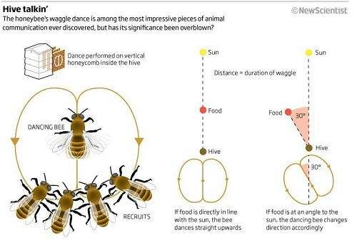
ZigBee安全简介
ZigBee是IEEE 802.15.4协议的代名词，是一种短距离、低功耗的无线通信技术。
这一名称来源于蜜蜂的八字舞，由于蜜蜂(bee)是靠飞翔和“嗡嗡”(zig)地抖动翅膀的“舞蹈”来与同伴传递花粉所在方位信息。
蜜蜂依靠这样的方式构成了群体中的通信网络。

Slide 9
ZigBee安全简介
ZigBee技术的主要特征：
功耗低
成本低
较小传输范围
时延短
网络容量大
数据传输时的可靠性高
安全性好

Slide 10
ZigBee安全简介
ZigBee提供了基于循环冗余校验(CRC)的数据包完整性检查功能,支持鉴权和认证,以及采用高级加密标准(AES 128) 的对称密码,以灵活确定其安全属性。
ZigBee 提供了三级安全模式,包括无安全设定、使用接入控制清单(ACL)、防止非法获取数据。

Slide 11



5.4.2 有线网络接入安全
有线网络接入方法还包括PSTN拨号接入、ADSL等公网接入方法，或者是专网接入。
PSTN
公共交换电话网络
ADSL
非对称数字用户网络
专网接入
如校园网、中国教育科研网

Slide 12
5.4.2 有线网络接入安全
物联网的一个基本应用就是改造传统的工业控制领域，如传感器和制动器的组网、远程控制、无线控制等。
下面将简介工业控制领域的有线网络安全问题。

Slide 13
5.4.2 有线网络接入安全
现场总线
现场总线（Field bus）是一种工业数据总线，是自动化领域中，底层数据通信网络。

Slide 14
5.4.2 有线网络接入安全
1、工业以太网和现场总线标准均为公开标准，熟悉工控系统的程序员，开发针对性的恶意攻击代码，并不存在很高的技术门槛。因此，采取严格的网络隔离措施是必需的。
2、DCS和现场总线控制系统中测控软件是核心产品，特别是行业产品被少数公司所垄断，因此，在核心部门采用国产软件或者一定数量的异构异种软件，以及软件冗余措施是有益的。
3、基于RS-485总线以及光纤物理层的现场总线，其安全性相对较好；但短程无线网络，特别是ZigBee等通用短程无线协议，其安全性较差。

Slide 15
5.4.2 有线网络接入安全
“震网”病毒事件
2010年发生的“震网”病毒事件就是一个典型的工业控制系统信息安全问题，是第一个专门攻击工业基础设施的“蠕虫”病毒。
“震网”病毒的目的被怀疑是要攻击伊朗的布什尔核电站。
它感染了全球超过45000个网络，其中伊朗遭到的攻击最为严重，60%的个人电脑感染了这种病毒。

Slide 16
5.4.2 有线网络接入安全
“震网”病毒事件
震网病毒利用了微软操作系统中至少四个漏洞，伪造驱动程序的数字签名；
通过一套完整的入侵和传播流程，突破工业专用局域网的物理限制，利用WinCC系统的两个漏洞，对其开展破坏性攻击。
震网事件攻击的最终目标既不是开放主机，也不是大众家庭中的通用软件，其攻击需要渗透到内网，且需要挖掘Windows操作系统的零日漏洞，表现攻击能力非同寻常。因而有推断认为此次攻击很可能是一次带有政治意义的精心谋划的攻击。

Slide 17

5.4.3 卫星通信接入安全
卫星通信接入网包括卫星电视、遥感卫星等其他各类通信卫星，民用通信卫星中的两个典型：CMMB手机电视和北斗卫星导航定位系统。

Slide 18
5.4.3 卫星通信接入安全
CMMB
China Mobile Multimedia Broadcasting，中国移动多媒体广播。通过无线广播电视覆盖网主要面向各种便携式终端设备提供数字音视频和信息服务，是现有广播网络的延伸和补充，是广电网络的组成部分。

Slide 19
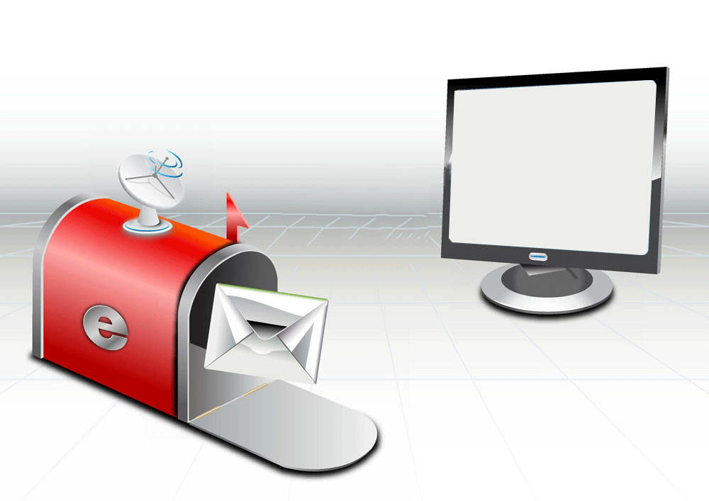
5.4.3 卫星通信接入安全
CMMB优势
1、CMMB借助卫星通信，能极好的解决移动终端（手机电视）信号流畅的问题。
2、CMMB由国家广电总局管理，其负责的电影、电视、广播载体，具有丰富的电视内容资源，CMMB也是2008年奥运会新媒体的直播载体。
3、收费低廉，CMMB兼顾国家媒体信息发布功能。

Slide 20
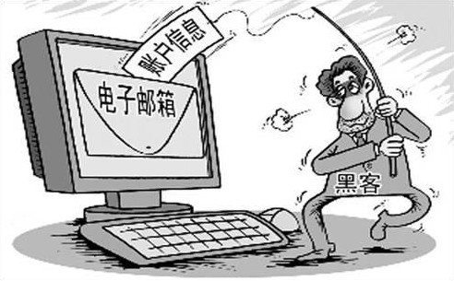
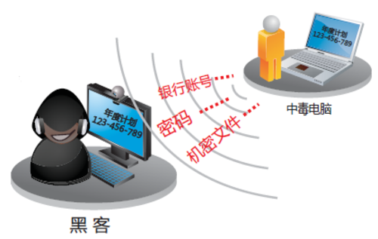
5.4.3 卫星通信接入安全
2009年1月，广电总局颁布了《移动多媒体广播第十部分：安全广播》标准。
安全广播标准技术的原理就是通过在移动多媒体广播信号中插入安全广播信息，使得移动多媒体终端具备鉴别多媒体广播业务合法性的能力。即当移动多媒体广播在传输过程被恶意替换、篡改时，终端可以及时停止非法业务的展现。

Slide 21
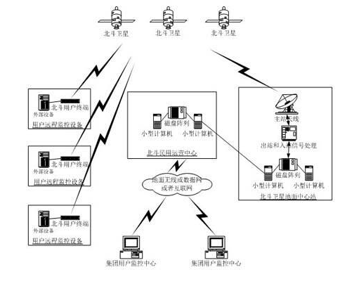
5.4.3 卫星通信接入安全
北斗卫星导航系统
中国北斗卫星导航系统是中国自行研制的全球卫星导航系统，是继美国全球定位系统（GPS）、俄罗斯格洛纳斯卫星导航系统之后第三个成熟的卫星导航系统。
北斗系统在军事上有极其重要的用途，如航海定位、武器精确制导等。在民用方面包括个人位置服务、气象、道路交通管理、铁路运输、海运和水运、航空运输、应急救援等。
目前，北斗系统的安全性的重心还是放在军事应用上，其具体的安全机制均处于保密状态，不为外界所知。

Slide 22
第六章
物联网应用层
安全
延时符

Slide 23
6.2 Web安全
针对Web的安全威胁
来自网络上的安全威胁与攻击多种多样，依照Web访问的结构，可将其分为：
对Web服务器的安全威胁
对Web客户机的安全威胁
对通信信道的安全威胁

Slide 24
6.2 Web安全
1、对Web服务器的安全威胁
Web服务器上的漏洞可以从以下几方面考虑：
（1）在Web服务器上的机密文件或重要数据放置在不安全区域，被入侵后很容易得到。
（2）在Web数据库中，保存的有价值信息，如果数据库安全配置不当，很容易泄密。
（3）Web服务器本身存在一些漏洞，能被黑客利用侵入到系统，破坏一些重要的数据甚至造成系统瘫痪。
（4）程序员的有意或无意在系统中遗漏Bug给非法黑客创造条件。

Slide 25
6.2 Web安全
2、对Web客户机的安全威胁
现在网页中的活动内容已被广泛应用，活动内容的不安全性是造成客户端的主要威胁。
活动内容：在静态网页中嵌入的对用户透明的程序。当用户使用浏览器查看带有活动内容的网页时，这些应用程序会自动下载并在客户机上运行，如果这些程序被恶意使用，则可以窃取、改变或删除客户机上的信息。
针对Web客户机的安全威胁，主要用到Java Applet和ActiveX技术。

Slide 26
6.2 Web安全
3、对通信信道的安全威胁
Internet是连接Web客户机和服务器通信的信道，是不安全的。
像Sniffer这样的嗅探程序，可对信道进行侦听，窃取机密信息，存在着对保密性的安全威胁。
未经授权的用户可以改变信道中的信息流传输内容，造成对信息完整性的安全威胁。

Slide 27
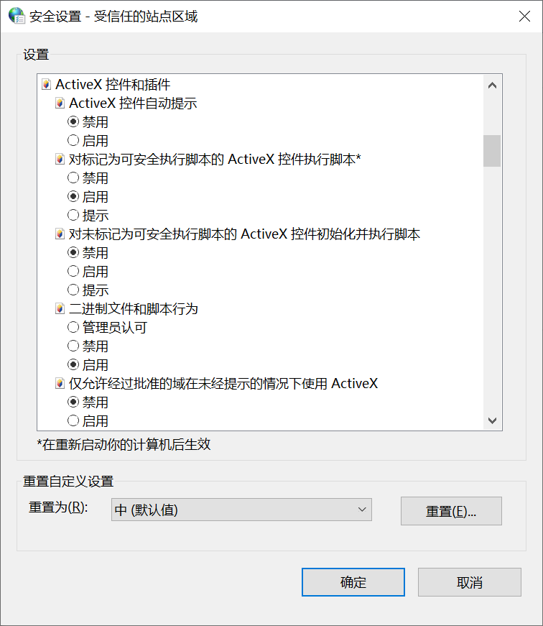
6.2 Web安全
ActiveX 控件是用于互联网的很小的程序，有时称为插件程序。
它们会允许播放动画，或帮助执行任务，如在 Microsoft Update 安装安全更新，因此可以增强浏览器的体验。

Slide 28
6.2 Web安全
2016年4月，习近平总书记在网络安全和信息化工作座谈会上发表重要讲话，习近平总书记指出，“网络安全的本质是对抗，对抗的本质是攻防两端能力的较量”。
2016年，公安部会同民航局、国家电网组织开展了 “护网2016”网络安全攻防演习活动。
同年，《网络安全法》颁布，出台网络安全演练相关规定：关键信息基础设施的运营者应“制定网络安全事件应急预案，并定期进行演练”。自此“护网行动”成为惯例。

Slide 29
6.2 Web安全
2016年仅公安部、民航局、国家电网三个事业单位参与“护网2016”行动。
2017年部分政府部门加入“护网2017”行动，组织演练模拟门户网站、重要信息系统遭受攻击破坏等真实场景。
2018年部分国有企事业单位及其它重点单位加入“护网2018”行动，组织演练模拟对相关网站和信息系统展开攻击。
2019年涉及范围更广，工信、安全、武警、交通、铁路、民航、能源、新闻广电、电信运营商等单位都加入到“护网2019”行动中，充分彰显国家对网络安全的重视，“护网行动”正在有声有色地进行中。

Slide 30

6.2 Web安全
“护网行动”旨在检验企事业单位关键信息、基础设施的安全防护能力，提升网络安全应急处置队伍的应对能力，完善应急处置流程和工作机制，提升安全事件应急处置综合能力水平。
网络安全事关国计民生，我们都需要高度重视网络安全，切实提高认识，提升网络安全水平，为我国网络安全贡献自己的一份力量。

Slide 31
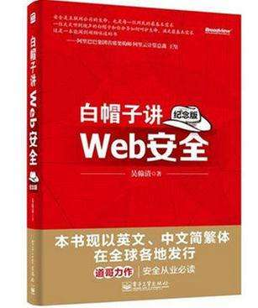

6.2 Web安全
吴翰清
电子工业出版社
2005年，在吴翰清还没加入阿里巴巴之前，他已经是一名资深白帽子（一般指正面的黑客）。他读西安交通大学少年班时，到阿里巴巴参加实习面试，主管让他证明一下自己的安全水平，他远程关闭了阿里内网的一台路由器，直接让阿里巴巴内部断网，现场的面试官顿时傻眼了。

Slide 32
中间件安全
6.3 中间件安全
物联网中间件
物联网中的中间件处于物联网的集成服务器端和感知层、传输层的嵌入式设备中。
服务器端中间件称为物联网业务基础中间件，一般是基于传统的中间件来构建的。
嵌入式中间件是支持不同通信协议的模块和运行环境。
中间件的特点是它固化了很多通用功能，但在具体应用中多半需要二次开发来实现个性化的业务需求，因此，所有物联网中间件都需要提供快速发展工具。

Slide 33
中间件安全
6.3 中间件安全
RFID中物联网中间件
应用架构独立。物联网中间件介于RFID读写器与后端应用程序之间有独立于它们之外。
分布数据存储。RFID最主要的目的在于将实体对象转换为信息环境下的虚幻对象，因此，数据存储与处理是RFID最重要的功能。
数据加工处理。物联网中间件通常采用程序逻辑及存储转发的功能来提供顺序的信息，具有数据设计和管理的能力。

Slide 34
中间件安全
6.3 中间件安全
RFID中间件安全存在的问题
（1）数据传输：RFID数据在经过网络层传播时，非法入侵者很容易对标签信息进行篡改、截获和破解、重放攻击、数据演绎，以及DoS攻击。
（2）身份认证：当大量伪造的标签数据发往阅读器时，阅读器消耗大量的能量，处理的却是虚假的数据，而真实的数据被隐藏不被处理，严重的可能会引起拒绝服务。
（3）授权管理：不同的用户只能访问已被授权的资源，当用户试图访问未授权的受保护的RFID中间件服务时，缺少安全访问控制，限制其行为在合法的范围之内。

Slide 35
6.5
云计算安全
延时符

Slide 36
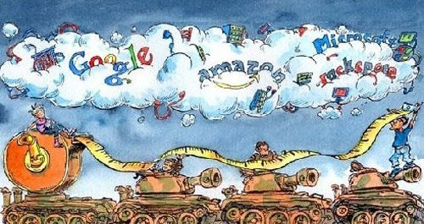
6.5 云计算安全
为什么需要云计算：
企业将资金用于其擅长的业务部门才是获取收益率的最佳方式。
在云计算时代，存储数据的最佳安全方式，还是让专业数据安全保障企业来管理企业数据，这样各个企业才能更好地将注意力集中在其核心业务上。

Slide 37
6.5 云计算安全
一、云计算概述
1、云计算简介
云计算是网格计算、分布式计算、并行计算、效用计算、网络存储、虚拟化、负载均衡等传统计算机和网络技术发展融合的产物。
美国NIST对云计算的定义是：云计算是一种按使用计费模型，提供对可安装且可靠的计算资源共享池，进行方便、按需的网络访问服务，如网络、服务器、存储、应用、服务等。这些资源能够快速地供给和发布，仅需要最少的用户管理和服务供应商间交互。

Slide 38
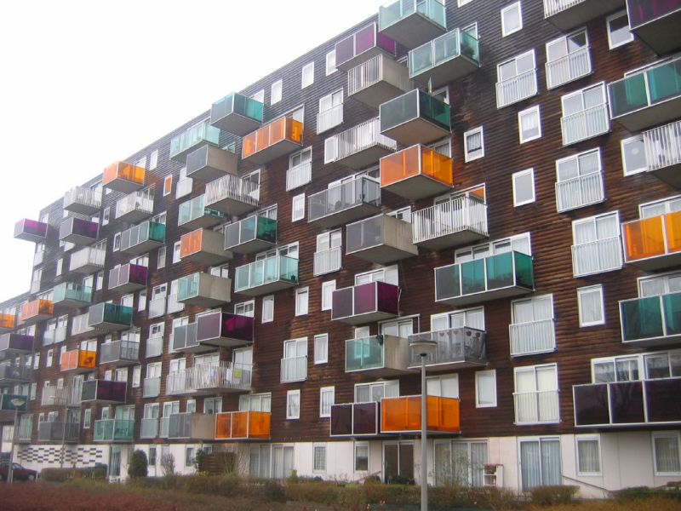
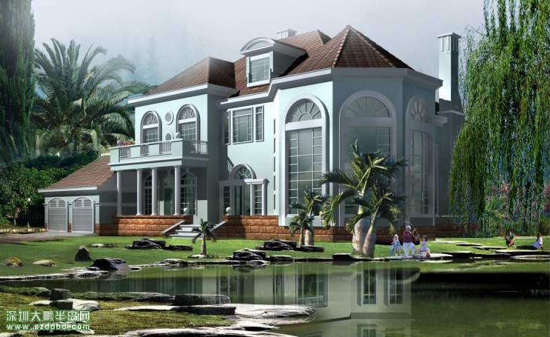
6.5 云计算安全
单租户到多租户
数据和服务外包

Slide 39
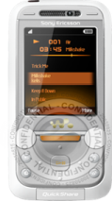
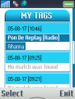

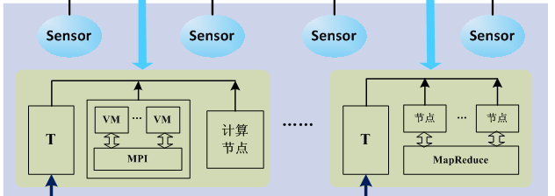
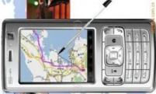
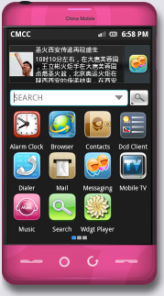
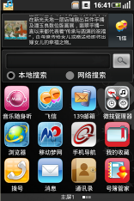
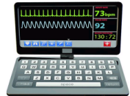

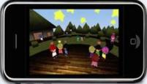
6.5 云计算安全
计算和服务虚拟化
大规模数据并行处理
云计算资源池
计算能力
存储能力
监控管理
特点：按需自服务、普适网络访问、资源池、快速弹性

Slide 40
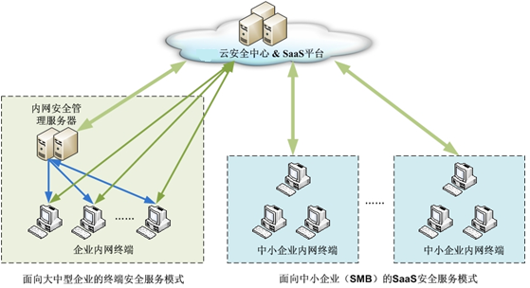
6.5 云计算安全

Slide 41
6.5 云计算安全
2、云计算的体系结构
云计算的体系结构包括三个部分：应用层、平台层、基础设施层。
（1）基础设施层提供对计算、存储、带宽的管理，是虚拟化技术、负载均衡、文件系统管理、高可靠性存储等云计算关键技术的集中体现层，是平台服务和应用服务的基础。
（2）平台层为应用层的开发提供API接口的调用和软件运行环境。
（3）应用层服务提供具体应用，是一种通过Internet提供软件的模式。

Slide 42
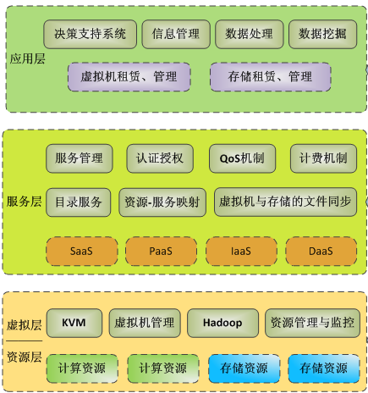
6.5 云计算安全
云计算的技术体系结构

Slide 43
6.5 云计算安全
3、云计算的优势
（1）协同工作方便
（2）无时无处不在的享受服务
（3）系统可扩展性，伸缩性较高
（4）系统可用性，可靠性高
（5）中小企业节约IT成本

Slide 44
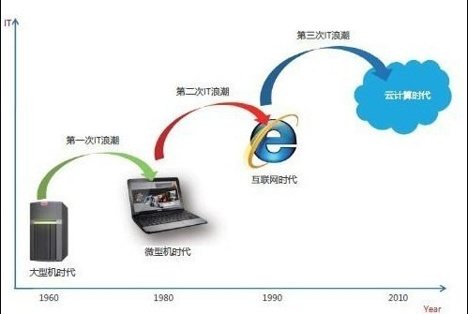
云计算----是未来的发展趋势！
6.5 云计算安全

Slide 45

6.5 云计算安全
云计算时代用户肯定会十分关注自己存储在云端的数据是否安全，而对于企业来说，企业数据存储在云端这也使得企业在做出任何云计算方面决策时变得谨小慎微，因为一旦大量云端数据遭到攻击和破坏的话，可能对于企业来说将会迎来一场毁灭性的灾难。

Slide 46
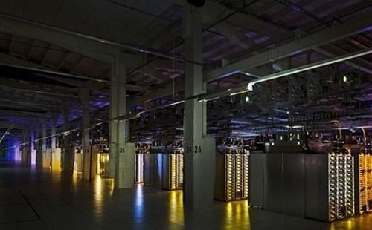
6.5 云计算安全
往往企业的数据都存储在较为安全的数据中心里，企业也投入巨资来保护数据中心的安全。
但尽管如此，数据中心还是有很多盲点被外部力量利用。
根据调查显示，目前至少有60%的企业数据仍在没有足够保护的环境下运行。

Slide 47
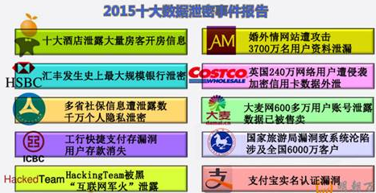
6.5 云计算安全
云计算的存储安全之所以被人关注，因为每个人都不希望自己的隐私被泄露
苹果作为世界上最赚钱，最有钱的公司，IOS系统的安全性一直为人称道。然而苹果的iCloud服务也暴露出泄露事件，受害者包括美国女星“丰臀金”金·卡戴珊、加拿大歌手艾薇儿、女演员哈金斯和美国足球女将苏露等

Slide 48
6.5 云计算安全
云计算的特点 | 安全威胁
数据和服务外包 | （1）隐私泄露 （2）代码被盗
多租户和跨域共享 | （1）信任关系的建立、管理和维护更加困难; （2）服务授权和访问控制变得更加复杂； （3）反动、黄色、钓鱼欺诈等不良信息的云缓冲 （4）恶意SaaS应用
虚拟化 | （1）用户通过租用大量的虚拟服务使得协同攻击变得更加容易，隐蔽性更强； （2）资源虚拟化支持不同租户的虚拟资源部署在相同的物理资源上，方便了恶意用户借助共享资源实施侧通道攻击。

Slide 49
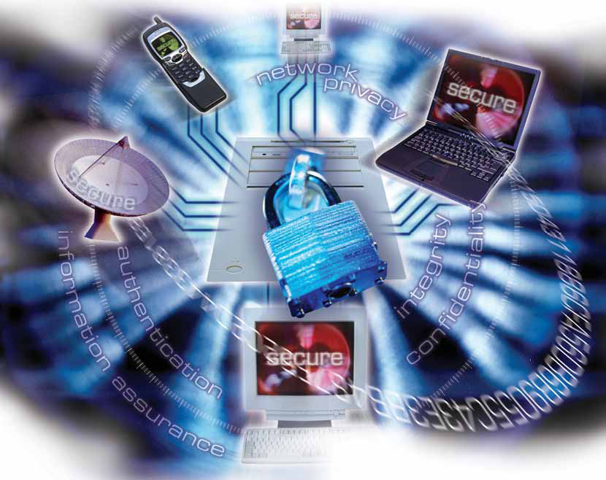
6.5 云计算安全
由此可见，云计算的信任问题、网络与系统安全问题、隐私保护问题是云计算安全研究的关键问题，它为个人和企业放心地使用云计算服务提供了保证，从而可促进云计算持续、深入的发展。
Trust & Security

Slide 50
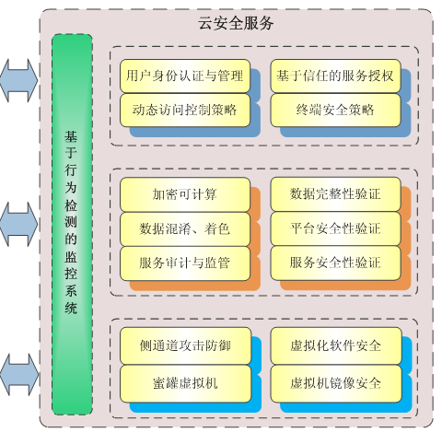
6.5 云计算安全
云计算的安全架构

Slide 51
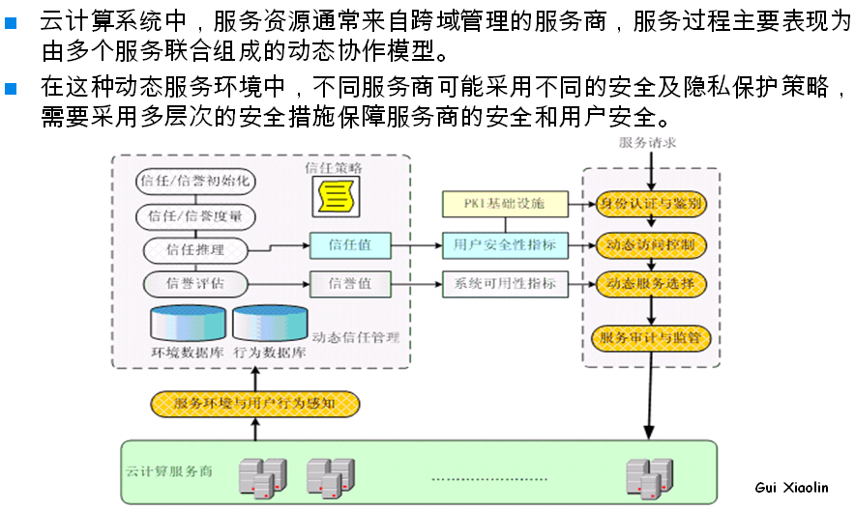
6.5 云计算安全

Slide 52
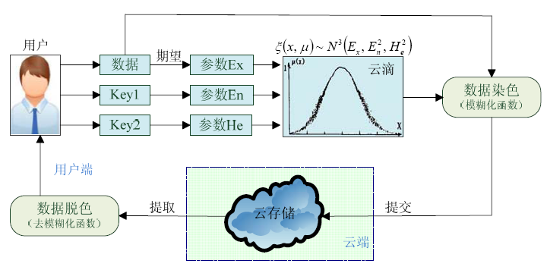
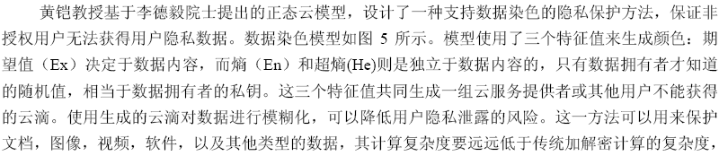
6.5 云计算安全
云计算的数据安全

Slide 53
6.5 云计算安全
云计算的虚拟化安全
1、计算虚拟化特点：保真性，高性能，安全性。
2、虚拟化系统分类：指令级虚拟化，硬件级虚拟化，操作系统级虚拟化，编程语言级虚拟化和程序库级虚拟化。
3、计算机虚拟化的安全
（1）来自计算系统体系结构的改变。虚拟计算已从完全的物理隔离方式发展到共享式虚拟化，实现计算系统虚拟化需要在计算性能、系统安全、实现效率等因素之间进行权衡。
（2）计算机系统的运行形态发生了变化。虚拟计算允许用户通过操纵文件的方式来创建、复制、存储、读写、共享、移植以及回溯一个机器的运行状态，这些极大地增强了使用的灵活性，却破坏了原有基于线性时间变化系统设定的安全策略、安全协议等的安全性和有效性。

Slide 54
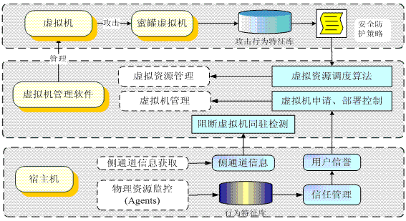
6.5 云计算安全
云计算的虚拟化安全
通过在物理机、虚拟机和虚拟机管理程序三个方面增加功能模块来加强虚拟机的安全
包括云存储数据隔离加固技术和虚拟机隔离加固技术等。

Slide 55
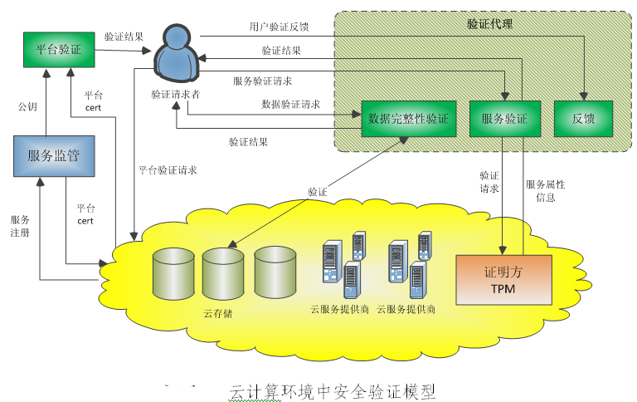
6.5 云计算安全
云计算的法律法规问题：
云计算平台的安全风险评估与监管问题。

Slide 56

6.5 云计算安全
企业信息安全框架V5.0
安全治理、风险管理和合规
战略和治理框架
风险管理框架
合规和策略遵从
安全运维
安全事件监控
安全事件响应
安全事件审计
安全策略管理
安全绩效管理
安全外包服务
基础安全服务和架构
物理安全
基础架构安全
应用安全
数据安全
身份/访问安全
机房安全
网络安全
应用开发生命周期安全
数据生命
周期管理
身份验证
主机安全
访问管理
视频监控
安全
业务流程安全
数据泄露保护
终端安全
身份生命周期管理
Web
应用安全
数据加密
数据归档
应用开发环境安全
灾难备份

Slide 57
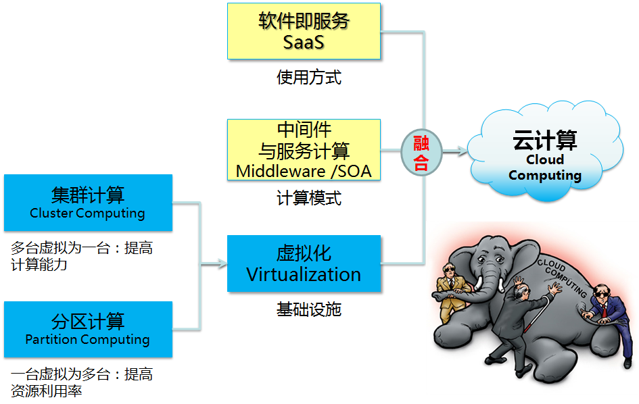
6.5 云计算安全
企业云的本质是IT治理模式

Slide 58
6.5 云计算安全
云计算的存储安全：
1、数据的访问控制问题
2、数据保密性问题
3、数据完整性问题
云计算安全标准
物联网信息安全标准

